Slide 1
PROJET JEU DES PAIRES (MEMORY)
https://romainflly76.github.io/Memory-jeu-des-paires/
Objectif:
Cette semaine vous réalisez votre deuxième évaluation. Vous allez mettre en œuvre l’ensemble des savoir-faire acquis jusqu’à maintenant pour produire une application web dynamique avec les technologies HTML/CSS et JavaScript.
Compétences évaluées : Maquetter une application Développer une interface utilisateur web statique et adaptable Développer une interface utilisateur web dynamique

Slide 2
PROJET JEU DES PAIRES (MEMORY)
Sujet:
Un jeu des paires Spécifications fonctionnelles: Affichez 12cartesface cachée sur l'écran quand le joueur clique sur une carte celle-ci se retourne,
Quand le joueur clique sur une deuxième carte si elle est identique à la précédente les deux cartes restent face visible autrement les cartes sont à nouveau masquées. Quandtoutes les paires sont trouvées et donc que toutes les cartes sont face visible le jeu est terminé Attention Les cartes ne sont pas obligées de se retourner physiquement, elle peuvent pas exemple simplement changer de couleur mais n’hésitez pas à travailler les effets visuels. Bonus: Afficher les cartes de manière aléatoire à l’écran Rajouter un timer et/ou compteur d'essais à l'application qui donne un temps maximal ou un nombre de coups impartis pour trouver les paires Le jeu ne démarre que lorsque l’utilisateur clique sur le bouton démarrer. S'assurer que l'utilisateur ne puisse pas faire bugger le déroulement du script. Gérer les actions malveillantes de l'utilisateur (double clique sur une même carte, clique avant que les cartes précédentes ne soient retournées...)

Slide 3
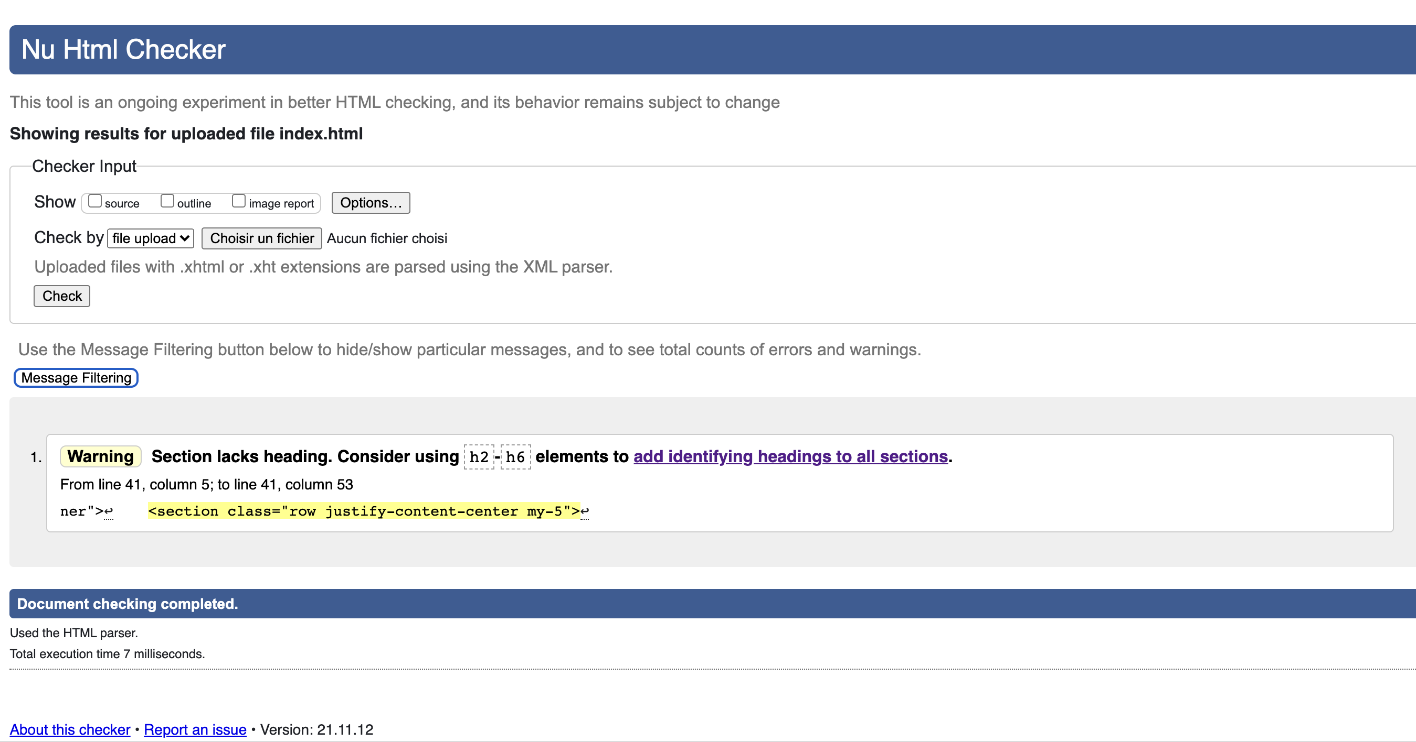
PROJET JEU DES PAIRES (MEMORY)
Validation W3c Index.html

Slide 4
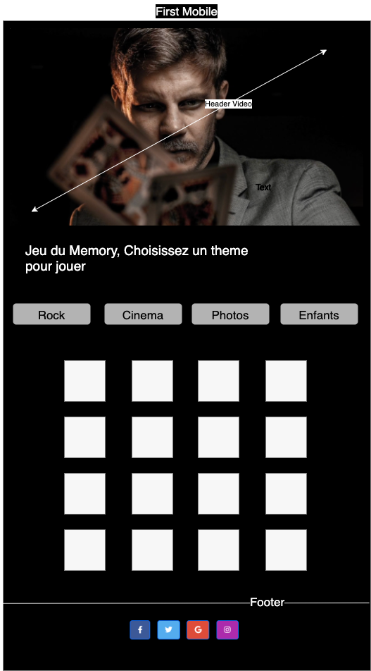
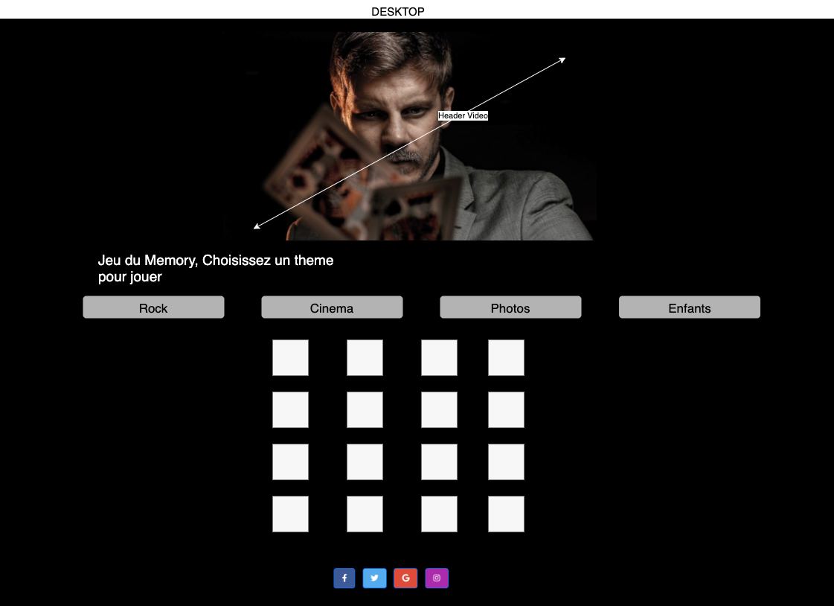
PROJET JEU DES PAIRES (MEMORY)
Wireframe (Disponible dans DOC)

Slide 5
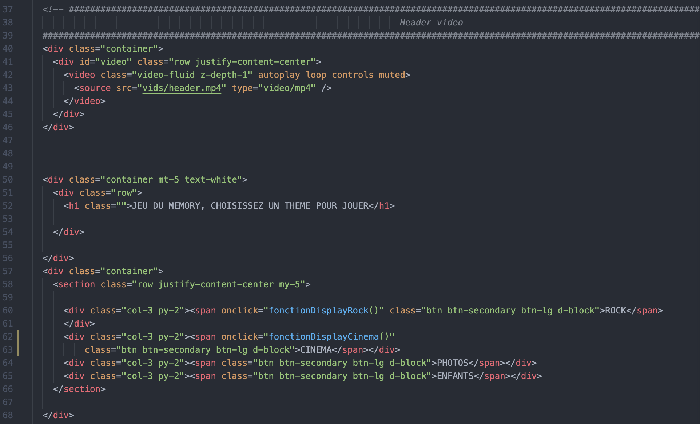
PROJET JEU DES PAIRES (MEMORY)
HTML
Header Video
H1
Bouton des choix

Slide 6
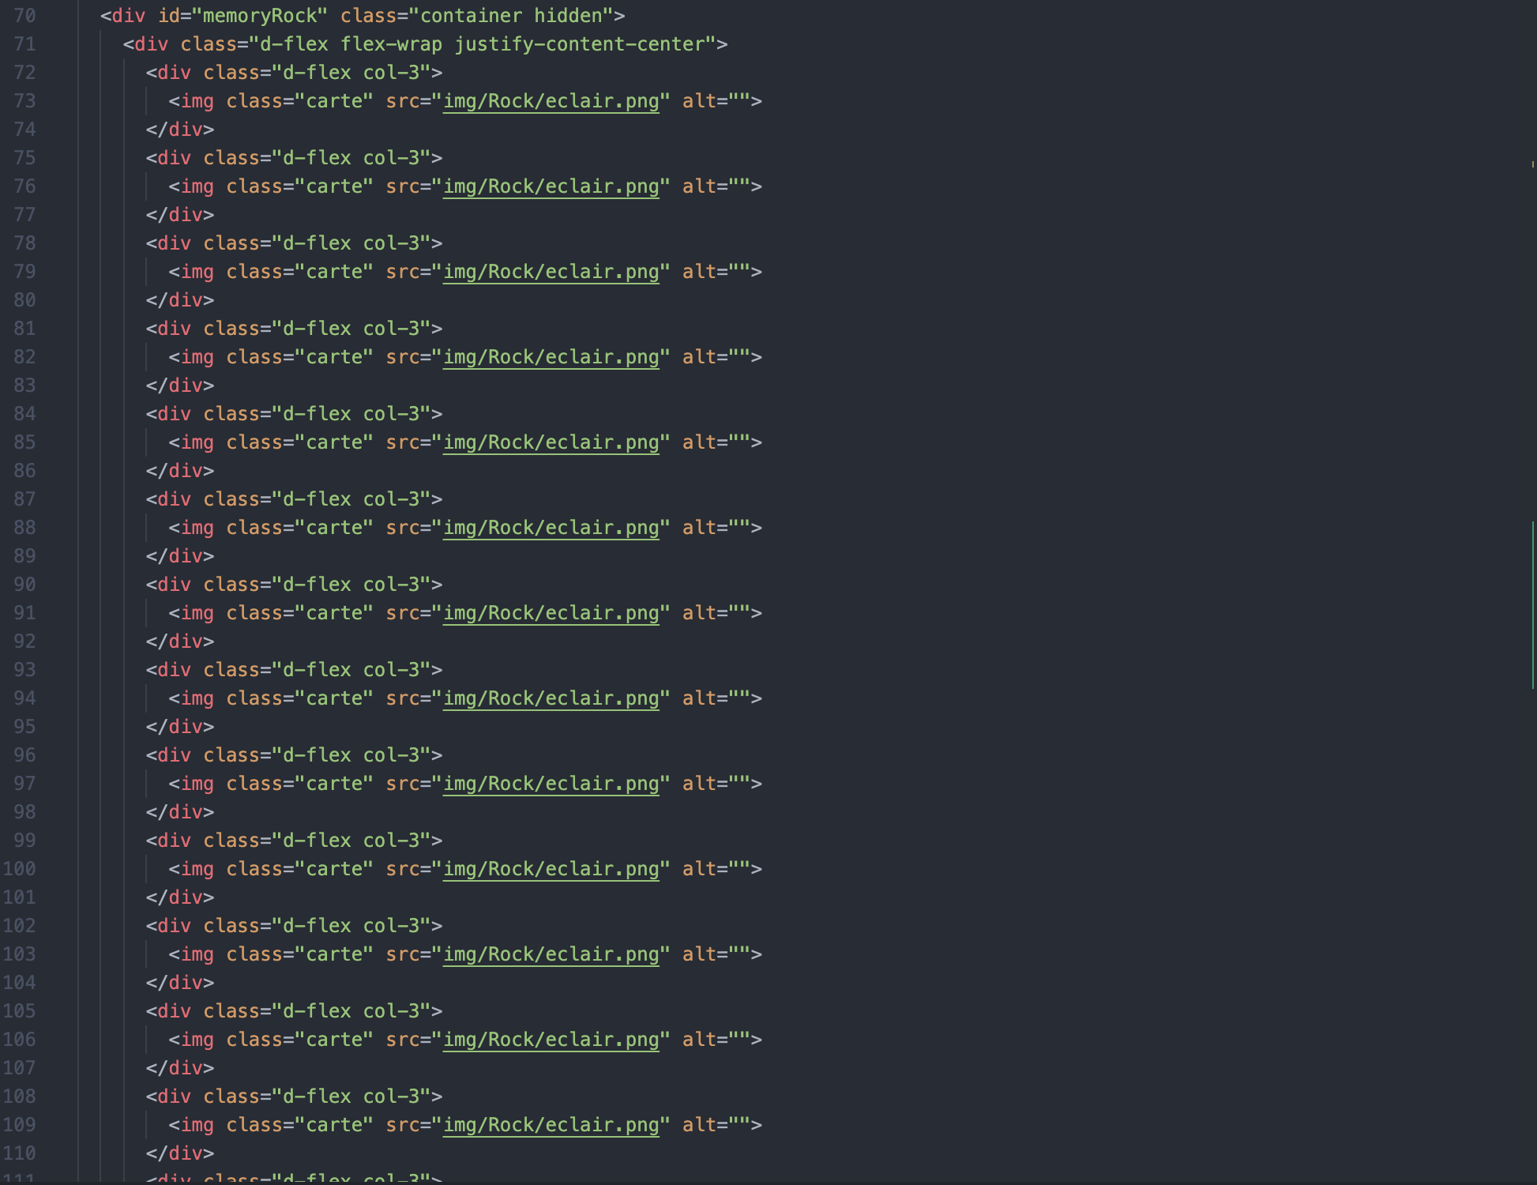
PROJET JEU DES PAIRES (MEMORY)
HTML
Contenu des cases cachées et remise à l’appel du bouton « Choix »

Slide 7
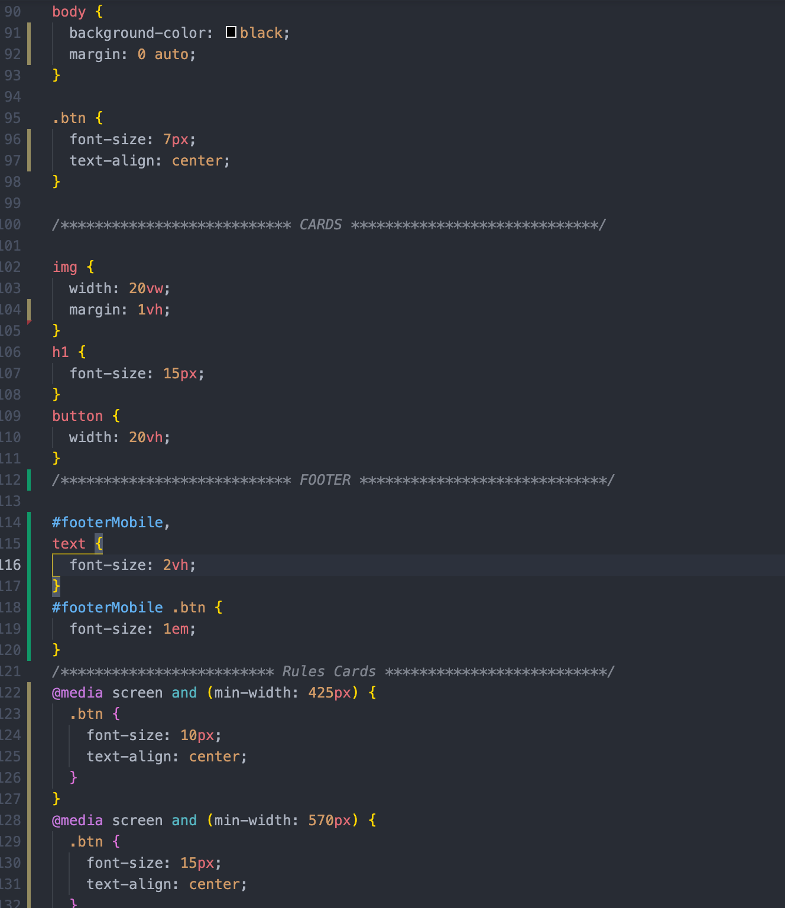
PROJET JEU DES PAIRES (MEMORY)
CSS
Media querries

Slide 8
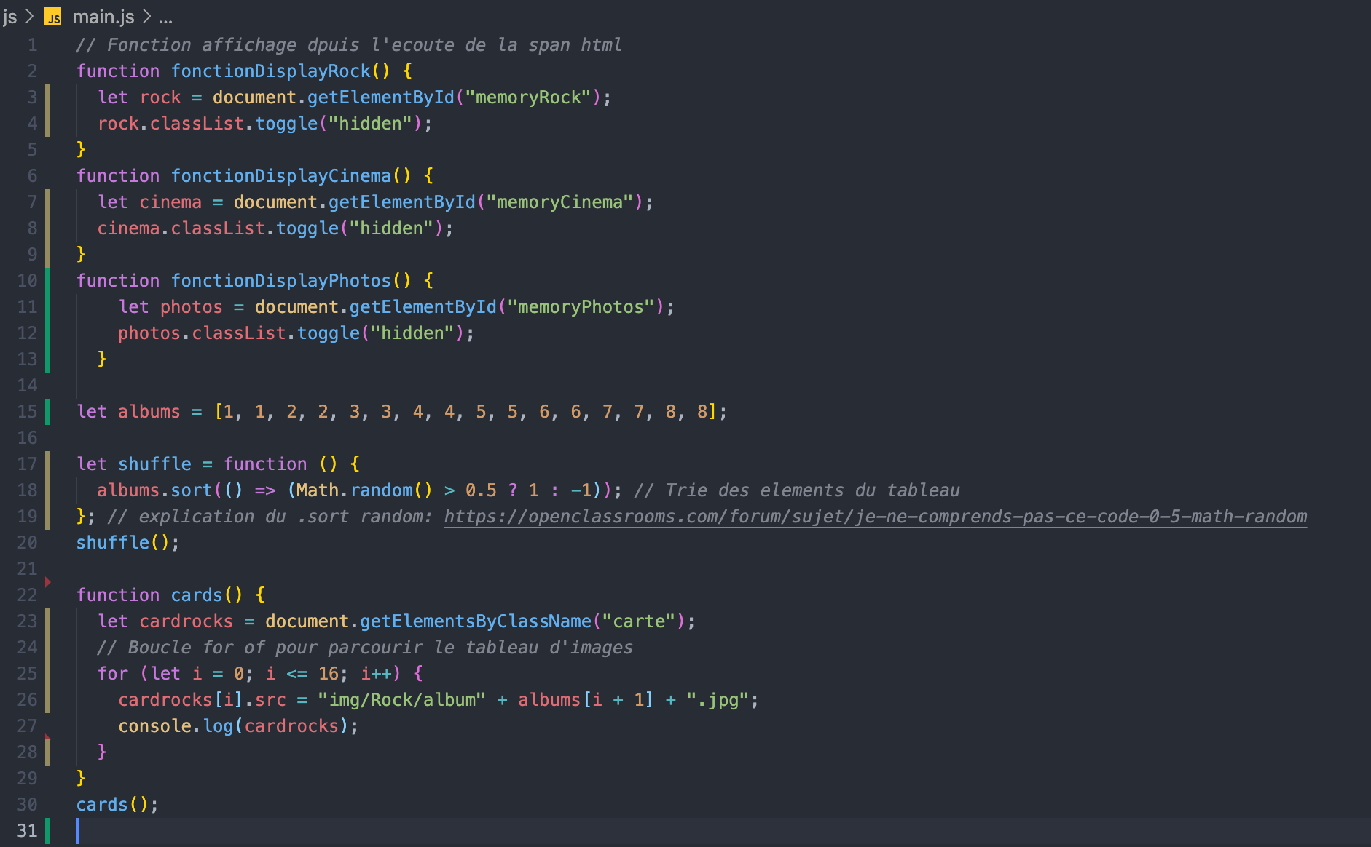
PROJET JEU DES PAIRES (MEMORY)
JAVA Script
Fonction d’appel à l’écoute du bouton « choix Rock »
Index des photos dans un tableau avec leur double
Trie et mélange du tableau =code trouvée sur OpenClassRoom
Source des Cartes présents sur le tapis remplacés par les cartes du tableau (présents dans le dossier ‘Album’

